Slide 1
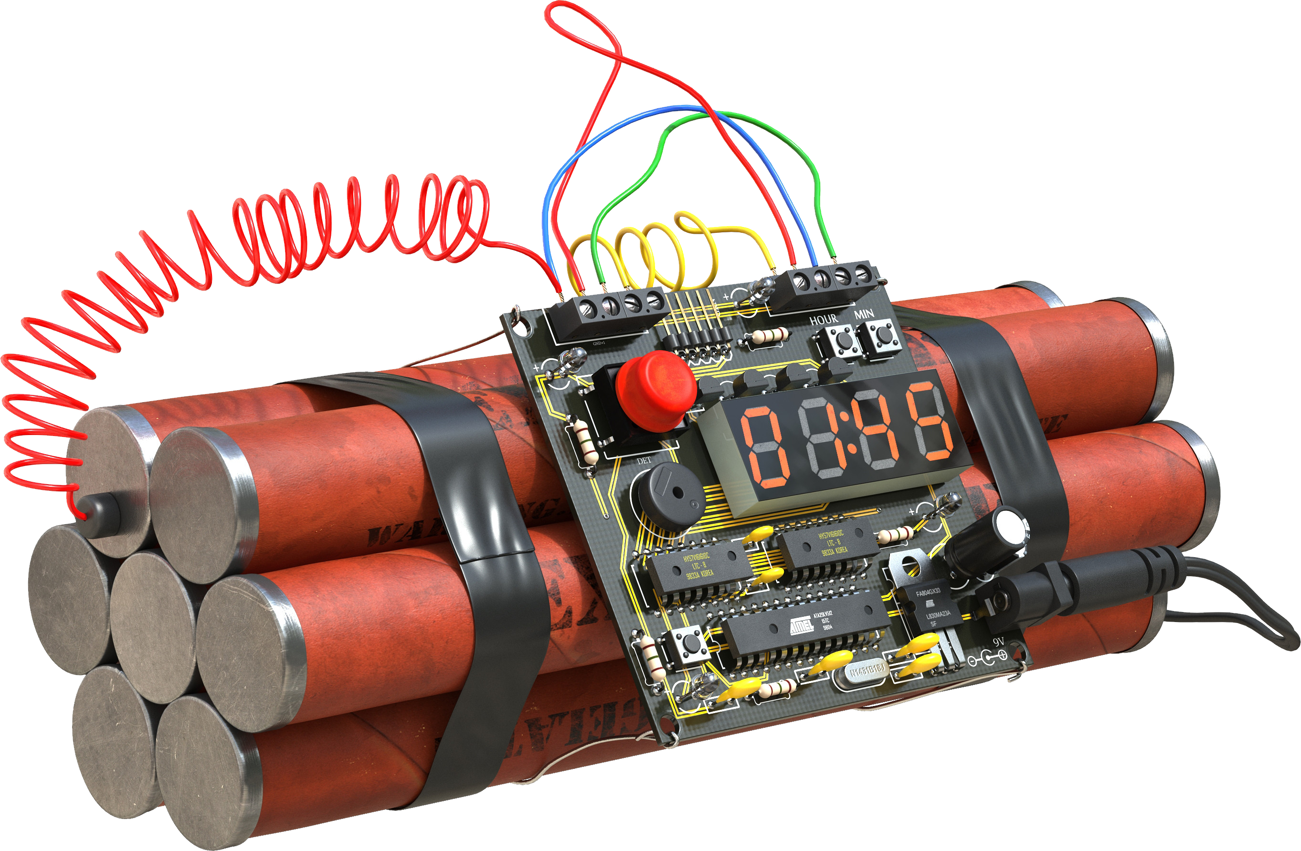
Voorlezen of je leven!

Slide 2
Wat voor voorlezer ben jij?
Je krijgt dadelijk een vraag te zien.
Je geeft antwoord door naar de kleur te lopen van jouw keuze.
Onthoud hoe vaak je waar hebt gestaan.

Slide 3
Voorbeeld: Welke boekenserie lijkt jou het leukst?
Harry Potter – J.K. Rowling
Dummie de Mummie – Tosca Menten
De Grijze Jager – John Flanagan
De Griezelbus – Paul van Loon

Slide 4
Wat vind je belangrijk aan de ruimte waarin je voorleest?
Liefst zo veel mogelijk ruimte
Maakt me niets uit, alles is goed
Lekker knusse ruimte
Een stil klaslokaal

Slide 5
Aan hoeveel mensen wil jij het liefst voorlezen?
Lekker veel mensen
Maakt me niets uit, alles is goed
Weinig mensen
Maximaal 30

Slide 6
In wat voor stoel wil jij zitten tijdens het voorlezen?
Zitten? Ik doe wel net wat past, staan of zitten.
Met mijn billen op een tafel
Op een bank of zitkussen
Een heerlijke stoel

Slide 7
Wat verwacht je van de luisteraar?
Ze doen lekker actief mee
Ze luisteren rustig naar mij
Ze kletsen lekker mee met het verhaal
Ze hangen aan je lippen

Slide 8
Staan er plaatjes in je boek?
Ja, de tekeningen vertellen het verhaal
Ja, af en toe een tekening
Soms is het zelfs een boek zonder woorden en alleen maar plaatjes
Plaatjes ontstaan in de hoofden van de luisteraar

Slide 9
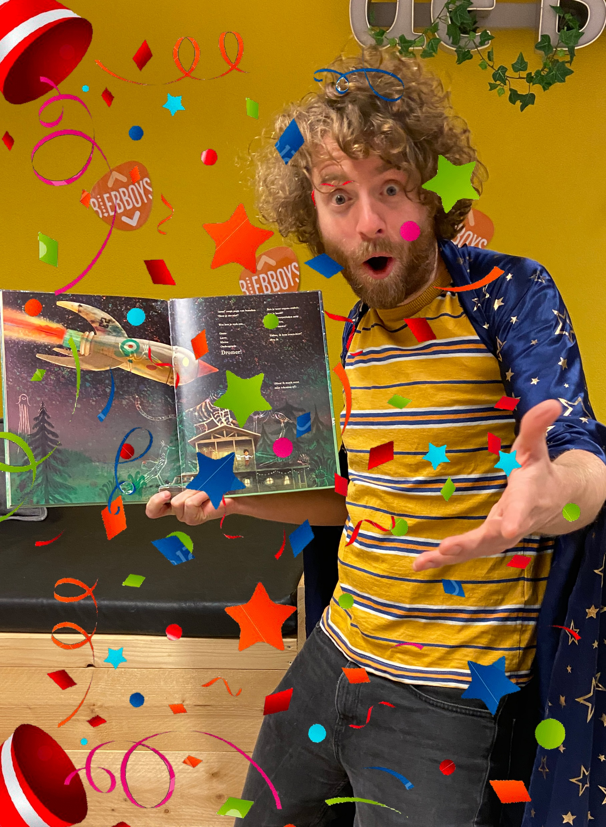
Levendig voorlezen
Voorleestips!
Weet wat je leest
Oefen van te voren
Praat over het verhaal en stel vragen
Boekentips
Notes:
Klik op de boeken om doorgelinkt te worden naar www.bibliotheek.nl. Vul daar je postcode in om het boek te kunnen reserveren in je eigen bibliotheek.
De piraten komen – John Condon
Zo klinkt verandering – Amanda Gorman
De Neehoorn – Marc-Uwe Kling
Dinges - David Walliams
Dromer – Mark Janssen

Slide 10
Kort en krachtig voorlezen
Voorleestips!
Weet wat je leest
Kies een verhaal dat je leuk vindt
Kies een boek met korte verhalen
Boekentips
Notes:
Klik op de boeken om doorgelinkt te worden naar www.bibliotheek.nl. Vul daar je postcode in om het boek te kunnen reserveren in je eigen bibliotheek.
Er was misschien eens 2 – Kamiel de Bruyne
Vieze Versjes – Naomi Tieman
De Meisjes – Annet Schaap
Stinkend Rijk worden – Jan Paul Schutten
Verhalen over kinderen die anders durven te zijn – Ben Brooks

Slide 11
Gezellig samen lezen
Voorleestips!
Weet wat je leest
Zorg dat jij en de luisteraar lekker zit
Praat over het verhaal en stel vragen
Laat de luisteraar dingen aanwijzen
Boekentips
Notes:
Klik op de boeken om doorgelinkt te worden naar www.bibliotheek.nl. Vul daar je postcode in om het boek te kunnen reserveren in je eigen bibliotheek.
Wie liet die scheet? – Phyllis F. Hart
Magische zeewezens – Giuseppe D’Anna
Zoek – Saskia Halfmouw
Het hersenhotel – Annemarie van den Brink
Escape boek – Ivan Tapia

Slide 12
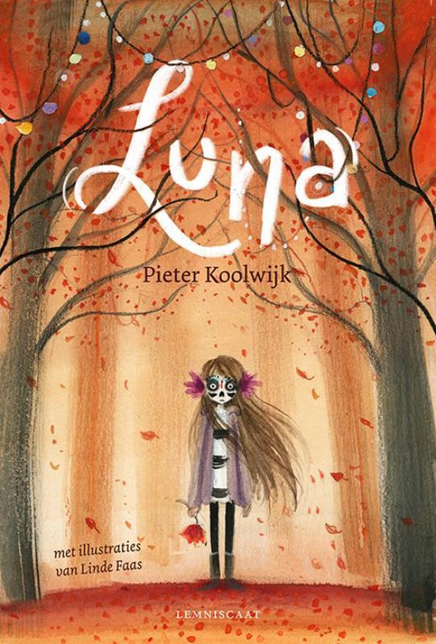
Verhalen slurpen
Voorleestips!
Weet wat je leest
Kies een origineel boek
Besteed aandacht aan moeilijke woorden
Vermijd ze niet maar leg ze uit
Boekentips
Notes:
Klik op de boeken om doorgelinkt te worden naar www.bibliotheek.nl. Vul daar je postcode in om het boek te kunnen reserveren in je eigen bibliotheek.
Films die nergens draaien – Yorick Goldewijk
Luna- Pieter Koolwijk
Wie achter deze deur verdwaalt – Rindert Kromhout en Tonke Dragt
De Nepvampier – Sophia Drenth
Het huis van verwondering – Lucy Ivison

Slide 13
Tips voor het voorlezen
Vul aan…

Slide 14
Tongbrekers
Er zit kroepoek in de zak van mijn broekpakbroek
Volume:
Lees dit nu voor met het volume die
je zou gebruiken als een zin heel spannend is

Slide 15
Tongbrekers
Achtentachtig achterdochtige doktersdochters
Lees dit nu voor met de klemtoon
steeds op een ander woord:
1. Achtentachtig achterdochtige doktersdochters
2. Achtentachtig achterdochtige doktersdochters
3. Achtentachtig achterdochtige doktersdochters

Slide 16
Tongbrekers
Als een potvis in een pispot pist, heb je een pispot vol met potvispis
Tempo:
Lees het eens heel langzaam
Nu heel snel

Slide 17
Tongbrekers
Als jouw teckel mijn teckel tackelt, tackelt mijn teckel jouw tackel terug
Intonatie:
Lees het eens heel monotoon voor
Nu met veel intonatie

Slide 18
Tongbrekers
De knappe kapper kapt knap, maar de knecht van de knappe kapper kapt knapper dan de knappe kapper kapt
Leestekens
1. Lees het nu eens zonder leestekens
2. Maak nu wel gebruik van de leestekens

Slide 19
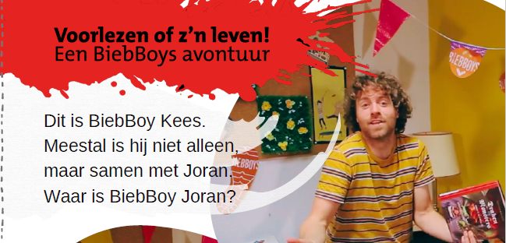
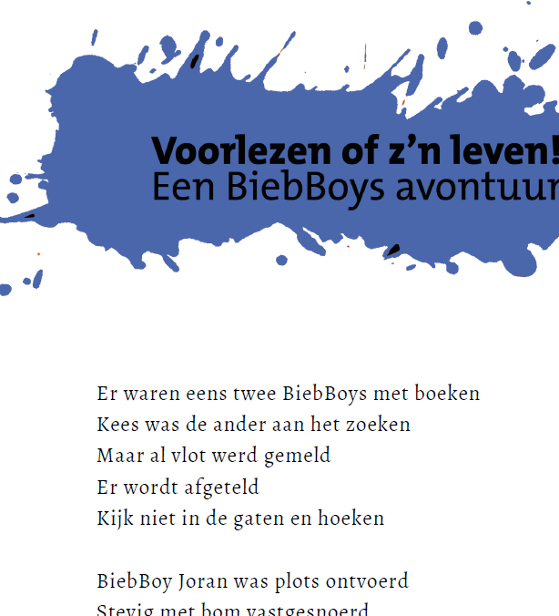
Voorlezen of z’n leven!

Slide 20
Voorlezen voor z’n leven!

